Slide 1
Использование символьных массивов
1 байт = 8 бит. Возможны 256 вариантов использования 0 и 1 в записи однобайтового символа (00000001, 00000010 и т.д.)

Slide 2

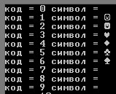
Вывод таблицы символов ASCII (читается áскú) с помощью явного преобразования типа:
Один из символов при этом вызывает звуковой сигнал.
Первые 128 символов (от 0 до 127) всегда одинаковые. Все остальные символы используются для национальных кодировок.

Slide 3
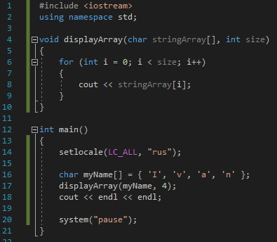
В программе объявлен фиксированный массив символов, содержащий имя “Ivan”. Этот массив передается в функцию displayArray() вместе с его длиной.

Slide 4
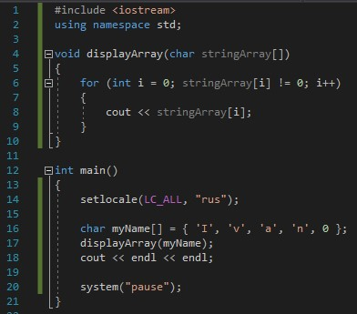
Если в конце массива разместить специальный кодовый символ, то не потребуется передавать размеры массива (как это требуется в предыдущей программе). В C++ для этой цели зарезервирован нулевой символ.

Slide 5
Массив myName[] объявляется как массив символов с дополнительным нулевым символом в конце. Программа итеративно проходит по символьному массиву, пока не встретит нуль-символ.
Поскольку в этой программе функции displayArray() больше нет необходимости передавать длину символьного массива, использовать ее проще, чем в предыдущей программе. Включать нулевой символ в символьные массивы очень удобно, и в языке C++ он используется повсеместно. Для таких массивов даже придумано специальное имя:
Строка символов – это символьный массив с завершающим нулевым символом.
Выбор нулевого символа в качестве завершающего не был случаен. Это связано с тем, что в C++ только нулевое значение преобразуется в логическое значение false, а все остальные – в true. Это означает, что цикл for можно записать (что обычно и делается) следующим образом:
for (int i = 0; stringArray [i]; i++)

Slide 6

Инициализировать строку в C++ можно с использованием двойных кавычек. Этот способ более удобен, чем тот, в котором используются одинарные кавычки для каждого символа. Следующие объявления идентичны:
char szMyName [] = {‘I’, ‘v’, ‘a’, ‘n’, ‘\0’};
char szMyName [] = “Ivan”;
Строка “Ivan” содержит 5, а не 4 символа (5-й – нулевой).
В соглашении об использовании имен для обозначения строк с завершающим нулем рекомендуется применять префикс sz.
Если при инициализации массива не указать ни размер, ни терминирующий нуль, то массив будет выводиться до тех пор, пока случайно в мусоре не найдется этот нуль:

Slide 7
Задача 3. Вывести массив с собственными фамилией и именем всеми перечисленными выше способами (минимум 5 способов). Для этого создать 4 функции и 4 массива.

Slide 8
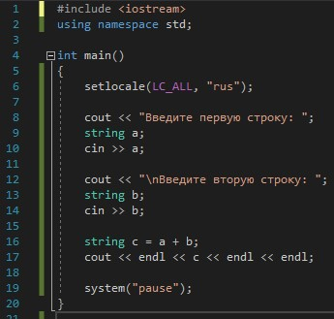


Тип String
Термин “строка” в C++ может означать как массив с завершающим нулевым символом, так и тип string.
cin записывает в переменную символы до тех пор пока не встретит пробельный символ.

Slide 9
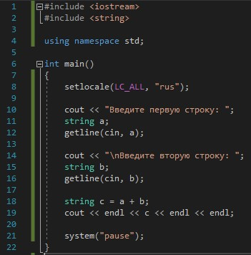
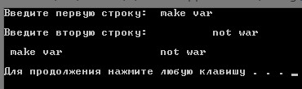
Конструкция getline(cin, a); работает более корректно:
она записывает в одну строку все символы (включая пробелы и tab'ы) до тех пор, пока юзер не нажмет Enter.
Для её работы необходимо подключить
#include <string>

Slide 11
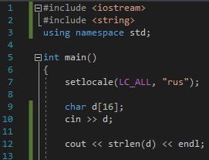

Некоторые функции для работы со строками
Чтобы использовать функции работы со строками, нужно добавить в начале программы директиву #include <string>
Название | Действие
int strlen (string) | Возвращает количество символов в строке (без учета нулевого символа)

Slide 12
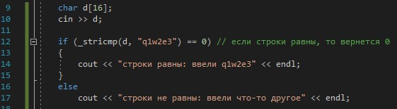


Название | Действие
int _stricmp (source1, source2) | Сравнивает две строки без учета регистра символов, возвращает 0 (равны) или 1 (не равны)

Slide 13
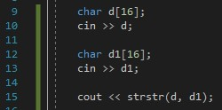

Название | Действие
char* strstr (source1, source2) | Находит первое вхождение строки source2 в source1

Slide 14
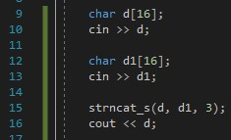

Название | Действие
char* strncat_s (target, source, n) | Присоединяет не более n символов строки source к концу строки target

Slide 15
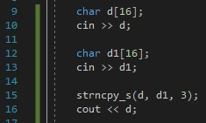

Название | Действие
char* strncpy_s (target, source, n) | Копирует с заменой не более n символов строки source в target. В большинстве случаев используется для начала новой строки в d.

